Slide 1
§9-8 多元函数的极值及其求法
多元函数的极值
多元函数的最值
条件极值

Slide 2
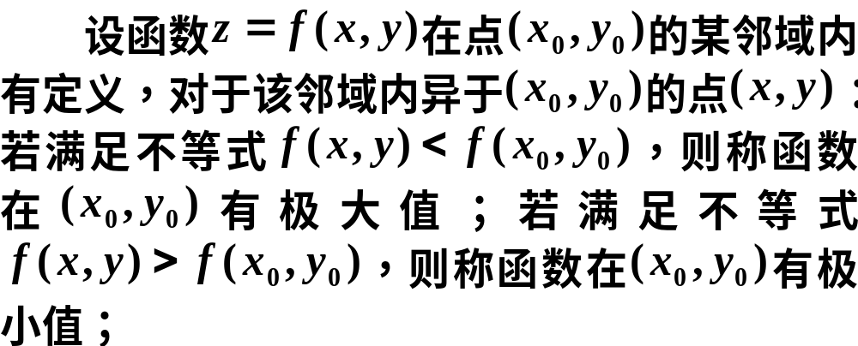
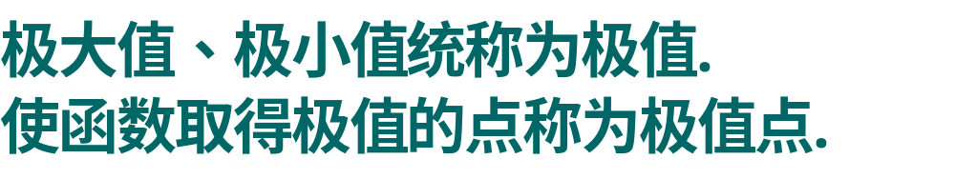
1、二元函数极值的定义

Slide 3
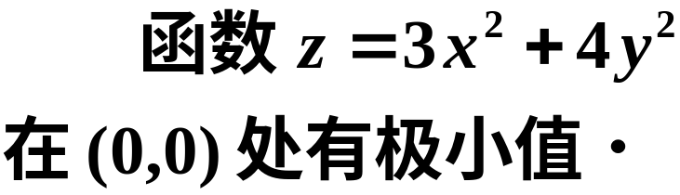
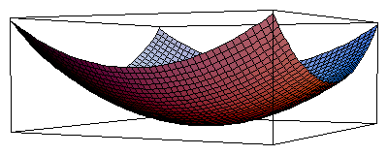
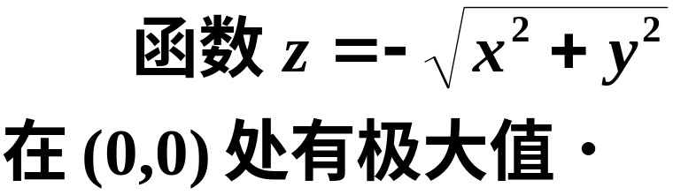
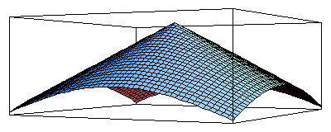
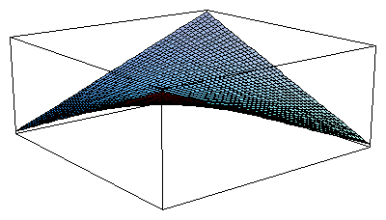
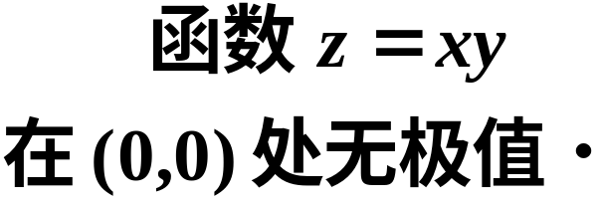
例1
(1)
例２
(2)
例３
(3)

Slide 4
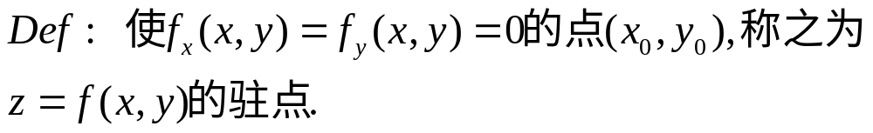
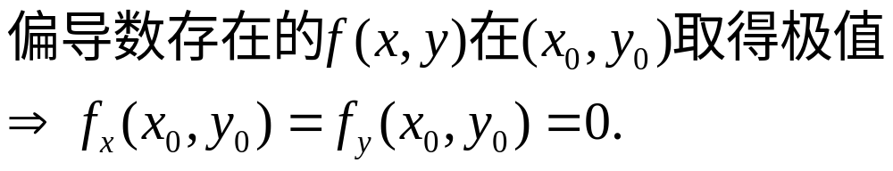

2、二元函数极值的必要条件
Th1(极值存在的必要条件)
？
注:驻点不一定是极值点.
驻点在什么情况下才会是极值点？

Slide 5




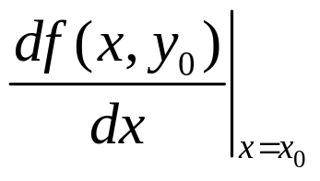




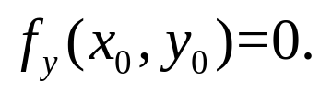
证明：由于 在 取得极值，
则必然成立着 在 取得极值.
同时，有
。..
于是根据费马引理，有
同理可得：

Slide 6
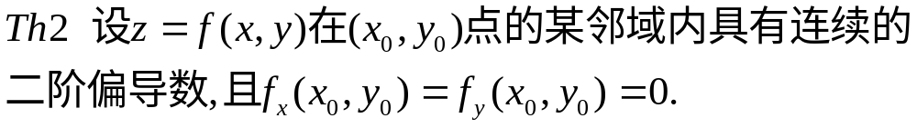
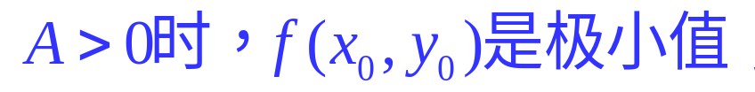
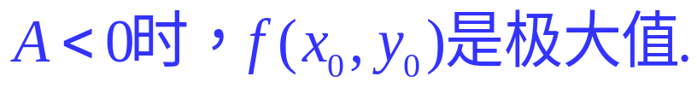
3、二元函数极值的充分条件

Slide 7
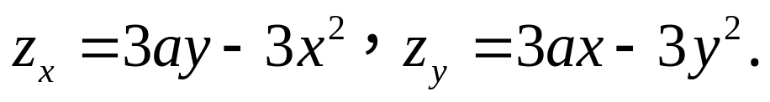
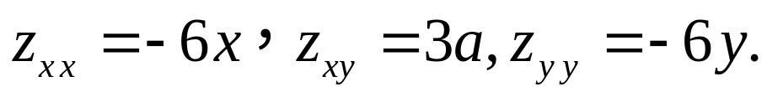
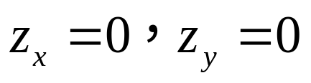


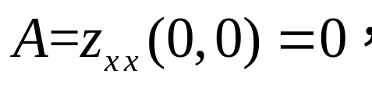
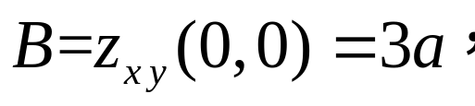
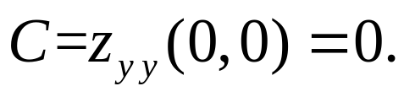
解：先求驻点(可疑的极值点).
令 得：
再判定驻点是否是极值点.
对于

Slide 8



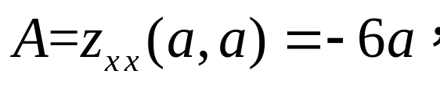
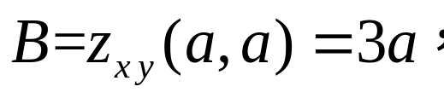
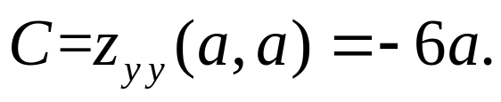
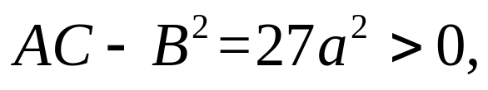



由极值的充分条件知，
驻点 不是极值点.
对于
且
由极值的充分条件知，
驻点 是极大值点，
极大值为

Slide 9



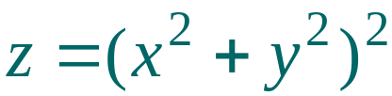
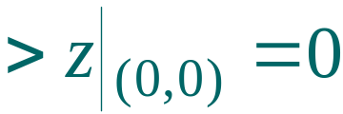

例2.讨论函数
及
在点(0,0)
是否取得极值.
解: 显然 (0,0) 都是它们的驻点 ,
并且在 (0,0) 都有
在(0,0)点邻域内的取值
正
可能为
负
, 因此 z(0,0) 不是极值.
0
因此
为极小值.

Slide 10
小结：求z=f(x,y)的极值的思路：
(1)求驻点及偏导数不存在的点
(较少考察)
(2)利用充分条件判定驻点是否极值点.

Slide 11
4.求函数在有界闭区域D上最值的方法步骤:
(1)求出该函数在D内的所有可能极值点
（即驻点、偏导数不存在的点）；
(2)求出D的边界上的最大值、最小值点；(???)
(3)求函数在上述各点的函数值；
(4)比较大小，最大者就是最大值，最小者就是最小值。
注：在实际问题中，可根据问题本身的性质来判定 驻点是否是最值点。

Slide 12
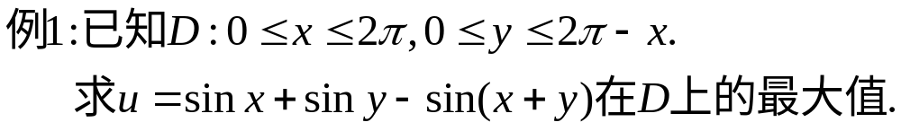
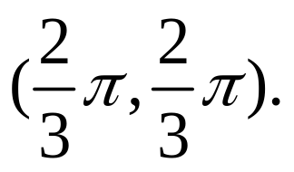
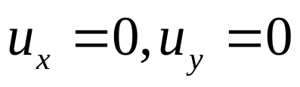
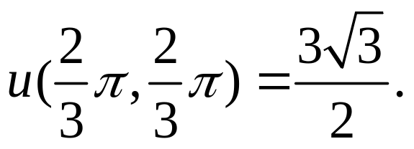
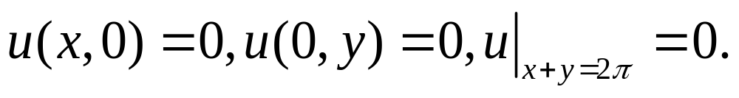
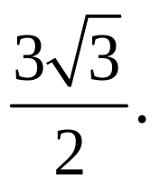
解: 在区域D的内部：
令 得驻点：
且
在区域D的边界上：
比较得，函数在区域D上的最大值为

Slide 13
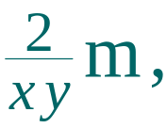

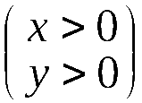

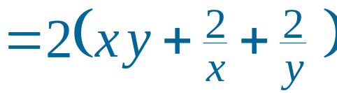


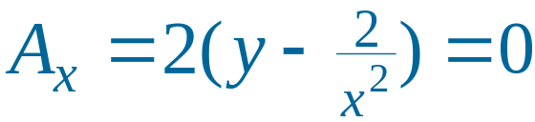
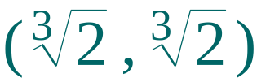
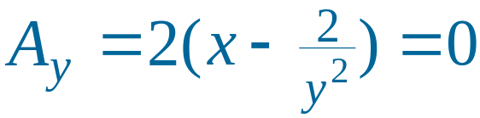

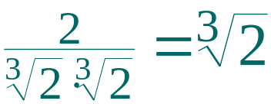
例2
某厂要用铁板做一个体积为2
的有盖长方体水箱
问当长、宽、高各取怎样的尺寸时, 才能使用料最省?
解: 设水箱长,宽分别为 x , y m ,则高为
则水箱所用材料的面积为
令
得驻点
根据实际问题可知最小值在定义域内应存在,
因此可
断定此唯一驻点就是最小值点.
即当长、宽均为
高为
时, 水箱所用材料最省.

Slide 14
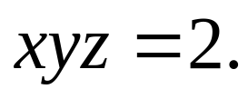
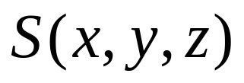
例2
某厂要用铁板做一个体积为2
的有盖长方体水箱
问当长、宽、高各取怎样的尺寸时, 才能使用料最省?
分析: 设水箱长,宽，高分别为 x , y，z m .
则水箱表面积为
且x,y,z满足
即求函数 在条件
下的最小值.
目标函数

Slide 15
5、条件极值
无条件极值:自变量仅限制在定义域内的极值问题
条件极值：自变量除限制在定义域内还有附加条 件的极值问题
条件极值问题的解法：
(1)转化为无条件极值问题求解；
(2)拉格朗日乘数法

Slide 16
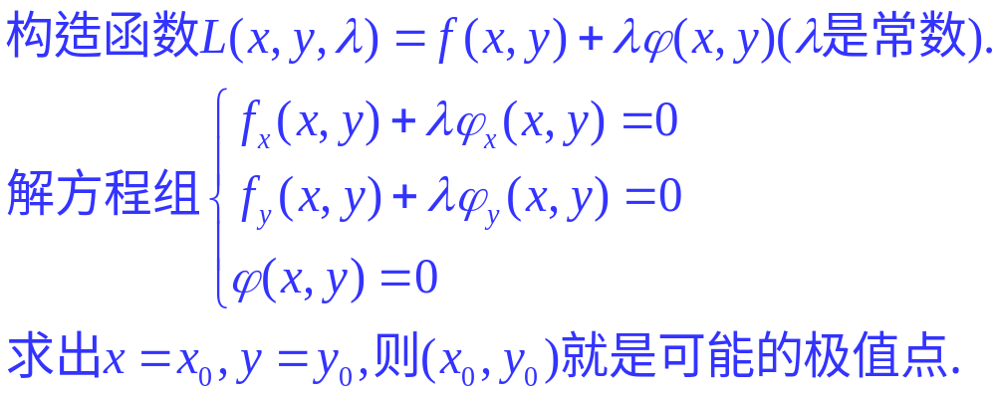
拉格朗日乘数法

Slide 17


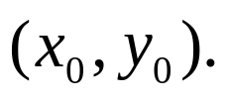
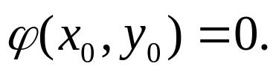

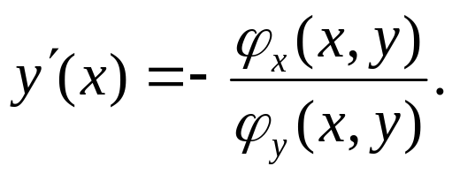

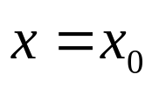
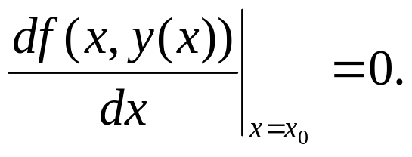
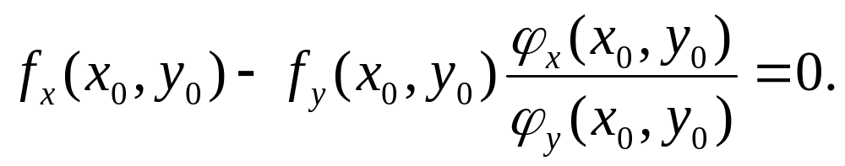
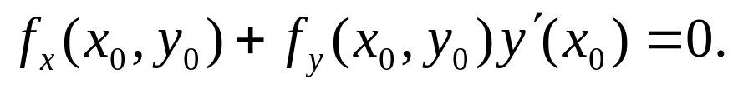
分析:设 在条件 下的极值点为
则 (1)
设 确定的一元隐函数为
(由隐函数求导法则得 )
则 在 点取得极值.
于是，
即为，
(2)

Slide 18



(1)
(2)
令
则有

Slide 19





即 满足方程组
---条件极值点的必要条件

Slide 20


例:
某厂要用铁板做一个体积为2
的有盖长方体水箱
问当长、宽、高各取怎样的尺寸时, 才能使用料最省?
解: 设水箱长,宽，高分别为 x , y，z m .
则水箱表面积为
且x,y,z满足
构造拉格朗日函数如下：

Slide 21





解方程组
解得可能的极值点为：
由实际情况，S的最小值一定存在，
可能的极值点唯一.
即为所求的最小值点.

Slide 22








推广
拉格朗日乘数法可推广到多个自变量和多个约束条件的情形.
例如, 求函数
在条件
下的极值.
设
解方程组
可得到条件极值的可疑点 .

Slide 23


内容小结
1. 函数的极值问题
第一步 利用必要条件在定义域内找驻点.
如对二元函数
即解方程组
第二步 利用充分条件 判别驻点是否为极值点 .
2. 函数的条件极值问题
(1) 简单问题用代入法
(2) 一般问题用拉格朗日乘数法

Slide 24






3. 函数的最值问题
如求二元函数
在条件
下的极值,
设拉格朗日函数
解方程组
求驻点 .
第一步 找目标函数, 确定定义域 ( 及约束条件)
第二步 判别
• 比较驻点及边界点上函数值的大小
• 根据问题的实际意义确定最值

Slide 25
作业：
121页：2；7；8.

Slide 26





（极大值f(1,-1)=6.）

